Slide 1

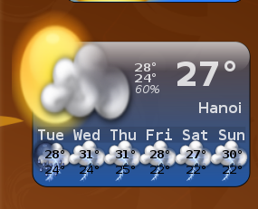



Quan sát các hình ảnh dưới đây và hiểu biết của bản thân, em hãy kể tên các hiện tượng thời tiết trên Trái Đất mà em biết?
Nắng, mây, mưa, sấm, chớp, gió, bão, tuyết rơi, vòi rồng, tia sét,…

Slide 2


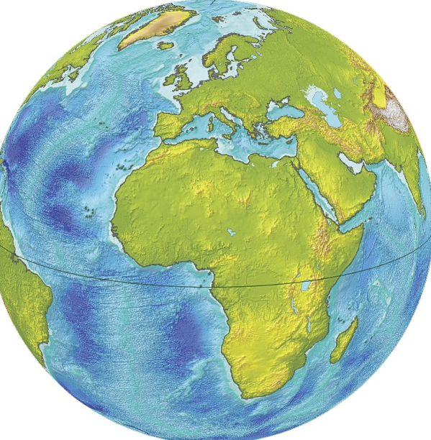
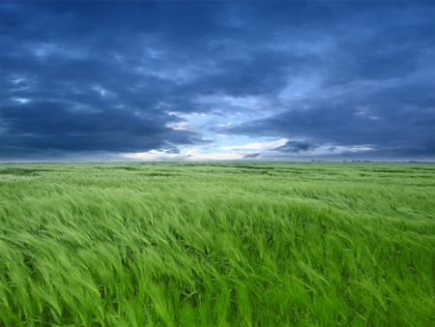

LỚP VỎ KHÍ. KHỐI KHÍ.
KHÍ ÁP VÀ GIÓ TRÊN TRÁI ĐẤT
Bài 12:
ĐỊA LÍ 6

Slide 3

LỚP
6
ĐỊA LÍ
CHƯƠNG 4. KHÍ HẬU VÀ BIẾN ĐỔI KHÍ HẬU
BÀI 15. LỚP VỎ KHÍ CỦA TRÁI ĐẤT. KHÍ ÁP VÀ GIÓ.
1
2
3
4
5
6
Thành phần không khí
Các tầng khí quyển
Các khối khí
Khí áp. Các đai khí áp trên Trái Đất
Gió. Các loại gió thường xuyên trên Trái Đất
Luyện tập và vận dụng

Slide 4


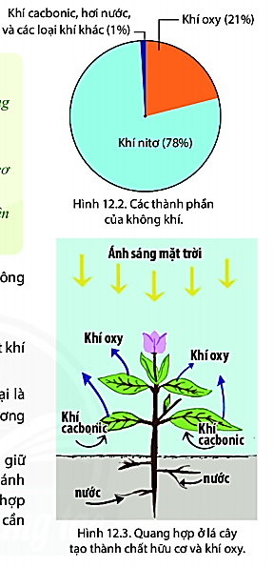
BÀI 15
1
Thành phần không khí
Quan sát biểu đồ sau, em hãy nêu tỉ lệ các thành phần của không khí.
- Trong không khí có các thành phần chủ yếu sau: khí Nitơ (chiếm 78%), khí Ôxi (chiếm 21%), còn lại là hơi nước và các khí khác (chiếm 1%).

Slide 5
BÀI 15
1
Thành phần không khí
- Khí oxi là chất cần thiết cho sự cháy và hô hấp của động vật.
- Lượng hơi nước là nguồn gốc sinh ra các hiện tượng khí tượng như mây, mưa…
- Khí cacbonic kết hợp với nước, ánh sáng và năng lượng Mặt Trời để cây xanh quang hợp tạo nên chất hữu cơ và khí oxi.
Quan sát hình ảnh sau và thông tin trong bài, em hãy nêu vai trò của khí oxi, hơi nước và khí cacbonic.

Slide 6
BÀI 15
1
Thành phần không khí
Trong không khí có các thành phần chủ yếu sau: khí Nitơ (chiếm 78%), khí Ôxi (chiếm 21%), còn lại là hơi nước và các khí khác (chiếm 1%).

Slide 7
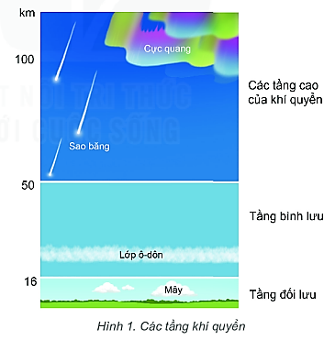
BÀI 15
2
Các tầng khí quyển
Quan sát hình 1 và thông tin trong bài, em hãy kể tên các tầng
của khí quyển.
Các tầng của khí quyển: tầng đối lưu, tầng bình lưu và các tầng cao của khí quyển.

Slide 8
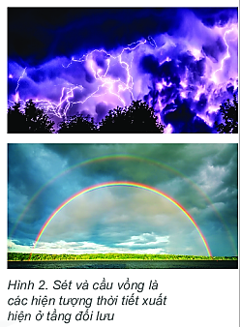
BÀI 15
2
Các tầng khí quyển
- Nhiệt độ trong tầng đối lưu giảm dần khi lên cao (trung bình cứ lên cao 100 m thì nhiệt độ lại giảm đi 0,6⁰C).
- Không khí luôn luôn có sự chuyển động của không khí theo chiều thẳng đứng và là nơi sinh ra các hiện tượng: mây, mưa, sấm, chớp…
Quan sát hình 2 và thông tin trong bài, em hãy nêu đặc điểm của tầng đối lưu.

Slide 9
BÀI 15
2
Các tầng khí quyển
- Tầng bình lưu: nhiệt độ tăng theo độ cao, không khí luôn luôn chuyển động theo chiều ngang. Lớp ô dôn trong tầng này đã hấp thụ phần lớn bức xạ cực tím, bảo vệ sự sống trên Trái Đất.
- Ở các tầng cao của khí quyển, không khí rất loãng.
Quan sát hình 1 và thông tin trong bài, em hãy nêu đặc điểm tầng bình lưu và các tầng cao của
khí quyển.

Slide 10
BÀI 15
2
Các tầng khí quyển
- Tầng đối lưu: nhiệt độ trong tầng đối lưu giảm dần khi lên cao, không khí luôn luôn có sự chuyển động của không khí theo chiều thẳng đứng và là nơi sinh ra các hiện tượng: mây, mưa, sấm, chớp…
- Tầng bình lưu: nhiệt độ tăng theo độ cao, không khí luôn luôn chuyển động theo chiều ngang. Lớp ô dôn trong tầng này đã hấp thụ phần lớn bức xạ cực tím, bảo vệ sự sống trên Trái Đất.
- Ở các tầng cao của khí quyển, không khí rất loãng.

Slide 11
BÀI 15
3
Các Khối khí
Quan sát bảng dưới đây và
thông tin trong bài, em hãy kể tên các khối khí và sắp xếp các khối khí ở cột A với đặc điểm tương ứng ở cột B sao cho
phù hợp.
- Có 4 khối khí: khối khí nóng, khối khí lạnh, khối khí đại dương và khối khí lục địa.
- Sắp xếp: 1 – d, 2 – a, 3 – b, 4 – c.
A | B
1. Khối khí nóng | a. hình thành trên các vĩ độ cao, có nhiệt độ tương đối thấp.
2. Khối khí lạnh | b. hình thành trên các biển và đại dương, có độ ẩm lớn.
3. Khối khí đại dương | c. hình thành trên các vùng đất liền, có tính chất tương đối khô.
4. Khối khí lục địa | d. hình thành trên các vĩ độ thấp, có nhiệt độ tương đối cao.

Slide 12
BÀI 15
3
Các Khối khí
- Khối khí nóng hình thành trên các vĩ độ thấp, có nhiệt độ tương đối cao.
- Khối khí lạnh hình thành trên các vĩ độ cao, có nhiệt độ tương đối thấp.
- Khối khí đại dương hình thành trên các biển và đại dương, có độ ẩm lớn.
- Khối khí lục địa hình thành trên các vùng đất liền, có tính chất tương đối khô.

Slide 13
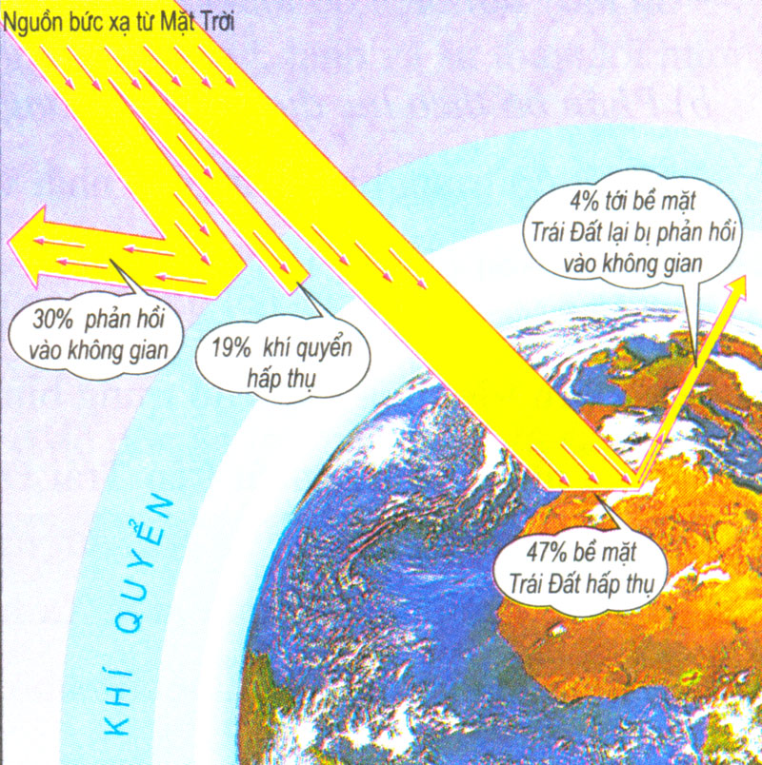
BÀI 15
4
Khí áp. Các đai khí áp trên Trái Đất
Không khí tuy nhẹ nhưng vẫn có trọng lượng, tạo ra một sức ép lớn lên bề mặt Trái Đất.
Quan sát hình ảnh sao đây, hãy cho biết khí áp
là gì?
SỨC ÉP

Slide 14
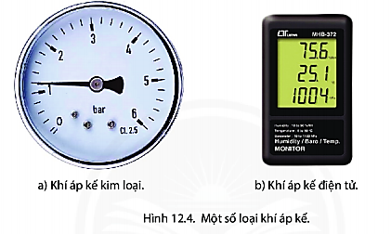
BÀI 15
4
Khí áp. Các đai khí áp trên Trái Đất
- Dụng cụ đo khí áp là khí áp kế (kim loại, điện tử)
- Đơn vị đo khí áp là mmHg hoặc mb.
- Trị số khí áp là 1004mb, là khí áp thấp do nhỏ hơn trị số trung bình (1013,1mb).
Quan sát hình ảnh sau, hãy nêu tên dụng cụ và đơn vị đo khí áp. Đọc trị số khí áp hiển thị trên khí áp kim loại? Trị số ấy là khí áp thấp hay khí áp cao?

Slide 15
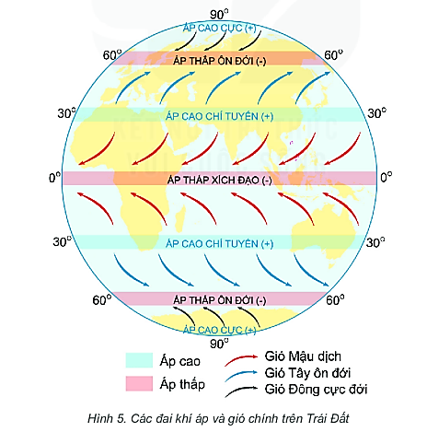
BÀI 15
4
Khí áp. Các đai khí áp trên Trái Đất
- Trên Trái Đất có các đai áp thấp: xích đạo, ôn đới và các đai áp cao: cực, chí tuyến.
- Các đai khí áp thấp nằm ở khoảng vĩ độ 0⁰ và 60⁰ B và N.
- Các đai khí áp cao nằm ở khoảng vĩ độ 30⁰B và N và 90⁰ B và N.
Quan sát hình 5, hãy cho biết trên Trái Đất có các đai khí áp nào? Phân bố ra sao?

Slide 16
BÀI 15
4
Khí áp. Các đai khí áp trên Trái Đất
- Không khí tuy nhẹ nhưng vẫn có trọng lượng, tạo ra một sức ép lớn lên bề mặt Trái Đất.
- Dụng cụ đo khí áp là khí áp kế.
- Đơn vị đo khí áp là mmHg hoặc mb.
- Trên Trái Đất, các đai khí áp thấp và khí áp cao phân bố xem kẽ nhau từ xích đạo về cực.

Slide 17
BÀI 15
5
Gió. Các loại gió thường xuyên trên Trái Đất
- Gió là sự chuyển động của không khí từ các khu khí áp cao về các khu khí áp thấp.
- Gió Mậu dịch, gió Tây ôn đới và gió Đông cực là 3 loại gió chính trên Trái Đất.
Quan sát hình 5, hãy cho biết gió là gì và trên Trái Đất có các loại gió chính nào?

Slide 18

BÀI 15
5
Gió. Các loại gió thường xuyên trên Trái Đất
THẢO LUẬN NHÓM
Thời gian: 5 phút
* Nhóm 1, 2, 3, 4:
Quan sát hình 5 và thông tin trong bài, hãy:
1. Xác định phạm vi hoạt động và hướng thổi của gió Mậu dịch.
2. Xác định phạm vi hoạt động và hướng thổi của gió Tây ôn đới.
* Nhóm 5, 6, 7, 8:
Quan sát hình 5 và thông tin trong bài, hãy:
1. Xác định phạm vi hoạt động và hướng thổi của gió Đông cực.
2. Vì sao hướng thổi của các loại gió lại bị lệch so với hướng ban đầu?

Slide 19
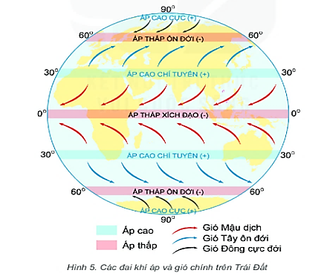
BÀI 15
5
Gió. Các loại gió thường xuyên trên Trái Đất
Nhóm 1, 2, 3, 4
1
Gió Mậu dịch thổi theo hướng đông bắc ở Bắc bán cầu, đông nam ở Nam bán cầu.
2
Gió Tây ôn đới thổi từ 30⁰ B và N đến 60⁰ B và N ở mỗi bán cầu.
Gió Mậu dịch thổi từ 30⁰ B và N về xích đạo.
Gió Tây ôn đới thổi theo hướng Tây nam ở Bắc bán cầu, Tây bắc ở Nam bán cầu.

Slide 20
BÀI 15
5
Gió. Các loại gió thường xuyên trên Trái Đất
Nhóm 5, 6, 7, 8
1
Gió Mậu dịch thổi theo hướng đông bắc ở Bắc bán cầu, đông nam ở Nam bán cầu.
2
Hướng thổi của các loại gió lại bị lệch so với hướng ban đầu do tác động của lực Coriolis làm các loại gió này hơi lệch về phía bên phải ở bán cầu Bắc và bên trái ở bán cầu Nam.
Gió Mậu dịch thổi từ 60⁰ B và N đến 90⁰ B và N ở mỗi bán cầu.

Slide 21
BÀI 15
5
Gió. Các loại gió thường xuyên trên Trái Đất
- Gió là sự chuyển động của không khí từ các khu khí áp cao về các khu khí áp thấp.
- Gió Mậu dịch, gió Tây ôn đới, gió Đông cực là 3 loại gió thổi thường xuyên trên Trái Đất.

Slide 22
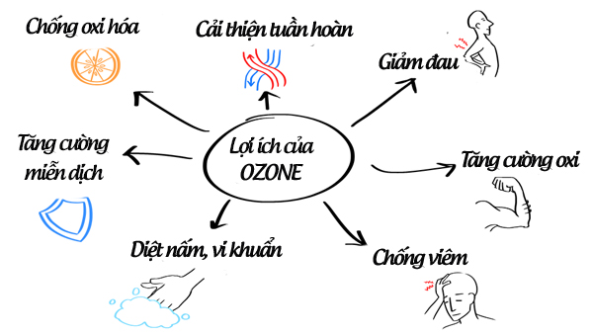
BÀI 15
EM CÓ BIẾT?

Slide 23
BÀI 15
6
Luyện tập và vận dụng
a. Luyện tập
Dựa vào hình 5 và kiến thức đã học, giải thích tại sao các loại gió thường xuyên trên Trái Đất không thổi theo chiều Bắc – Nam?
Vì hướng thổi của các loại gió lại bị lệch so với hướng ban đầu do tác động của lực Coriolis, ở bán cầu Bắc bị lệch về bên phải, ở bán cầu Nam bị lệch về bên trái.

Slide 24

BÀI 15
6
Luyện tập và vận dụng
b. Vận dụng
Quan sát hình 5, hãy xác định được tên và hướng thổi của loại gió thường xuyên thổi vào nước ta.
Gió Mậu dịch thổi vào nước ta theo hướng đông bắc.

